Slide 6
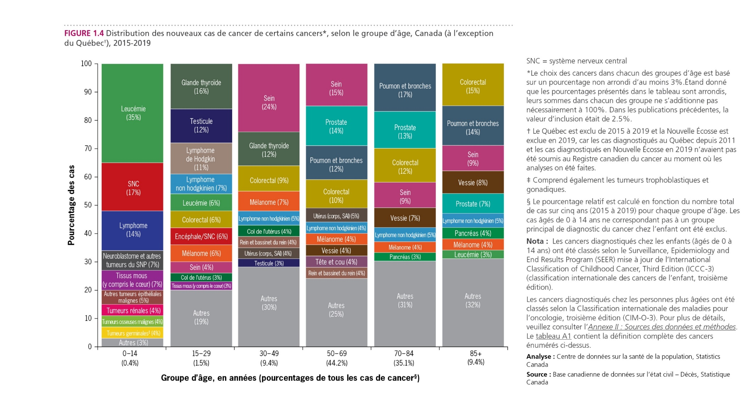

Slide 7
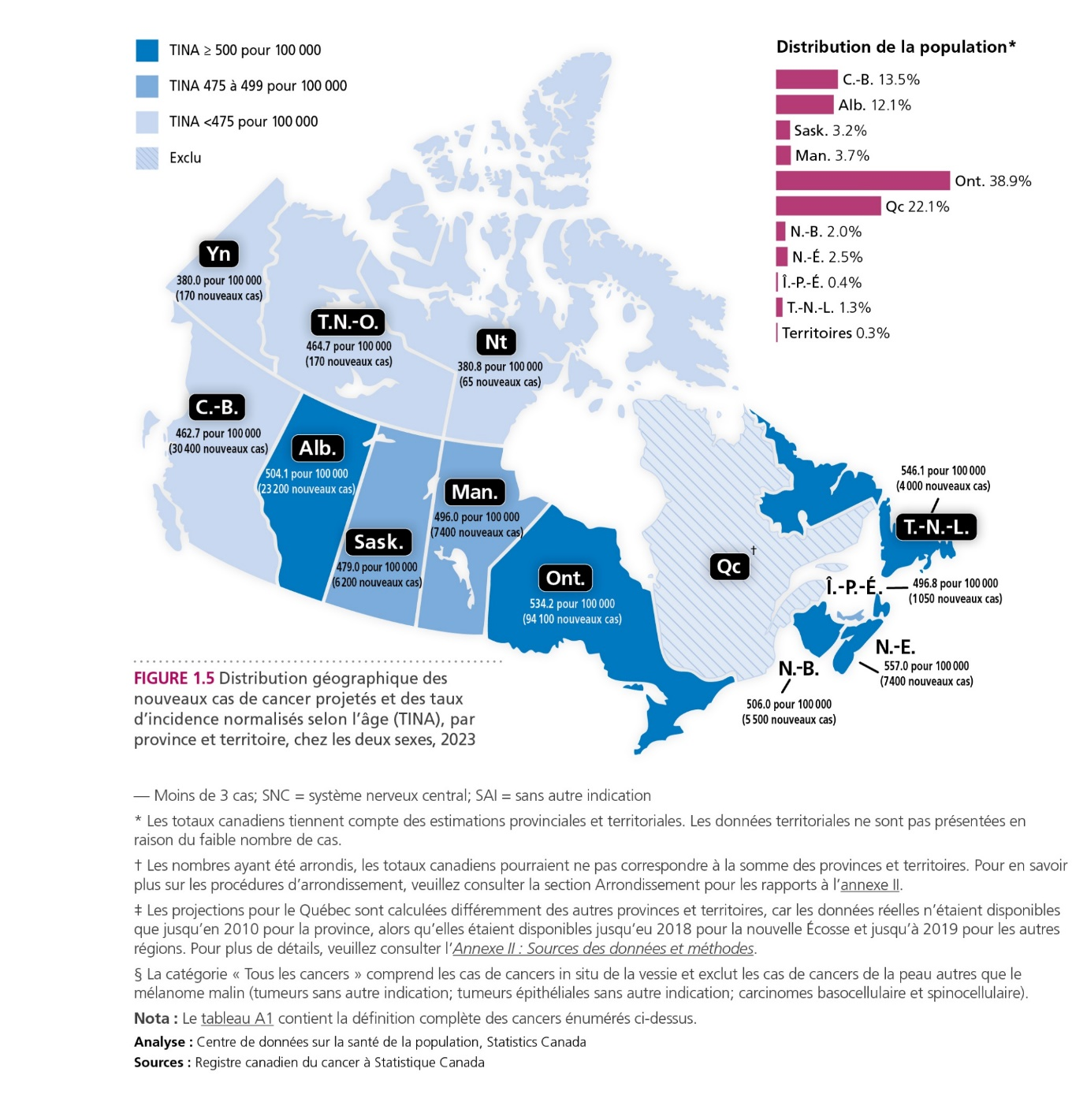

Slide 8
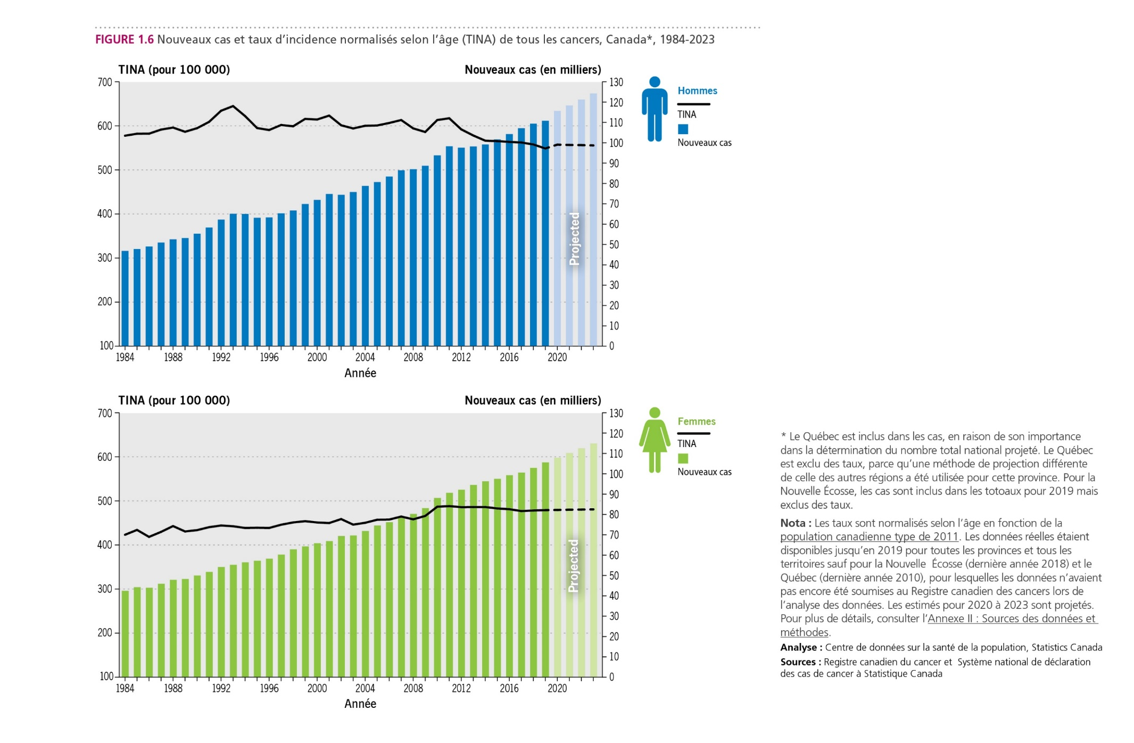

Slide 9
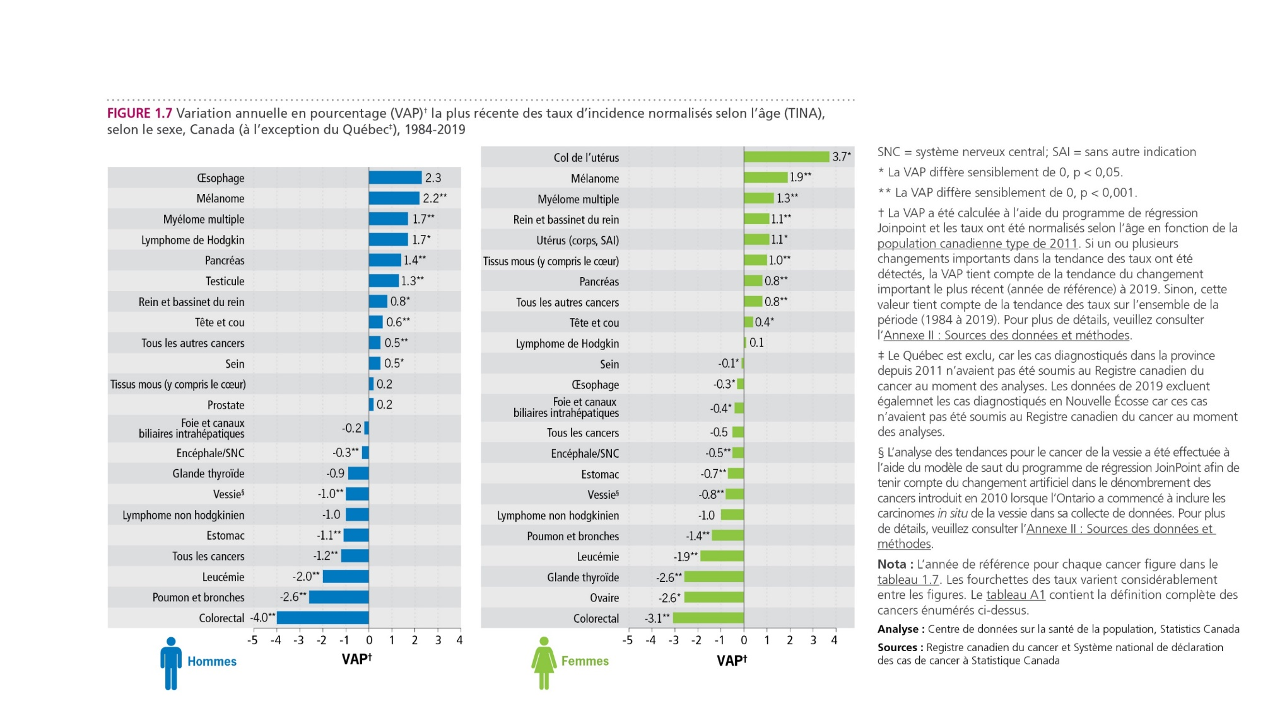

Slide 10
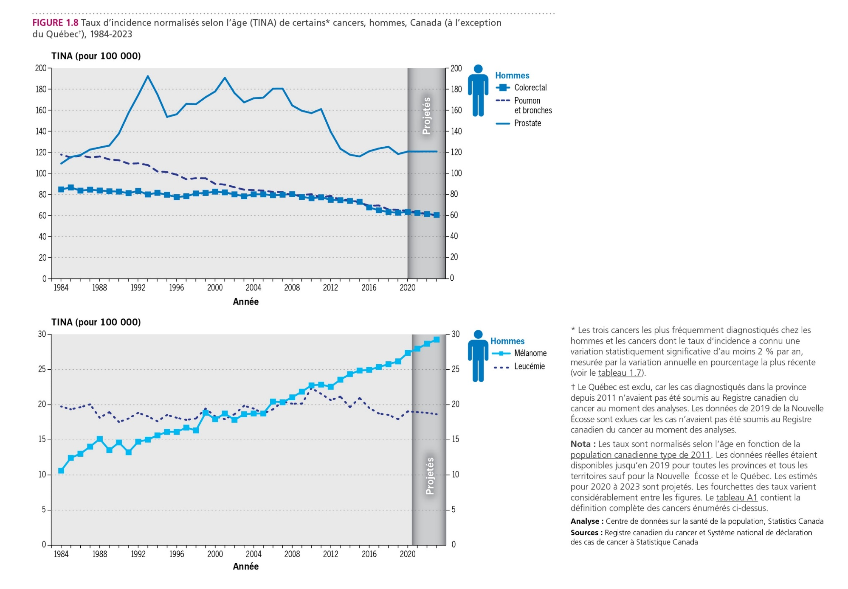

Slide 11
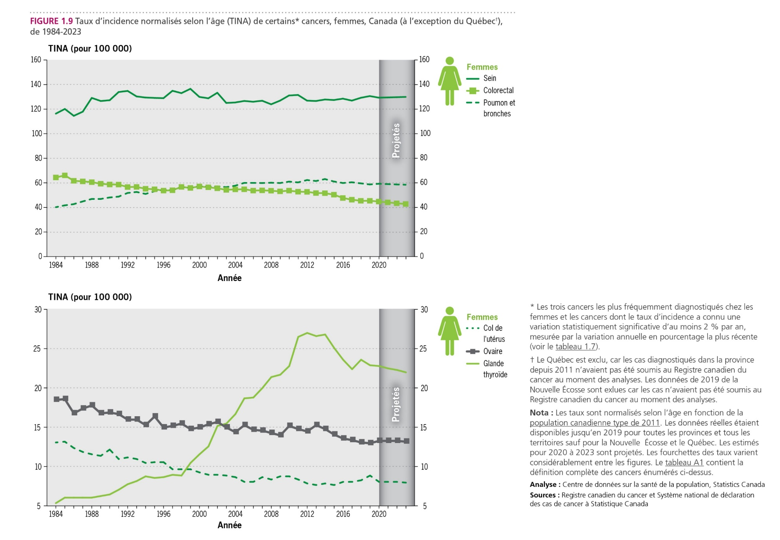

Slide 17
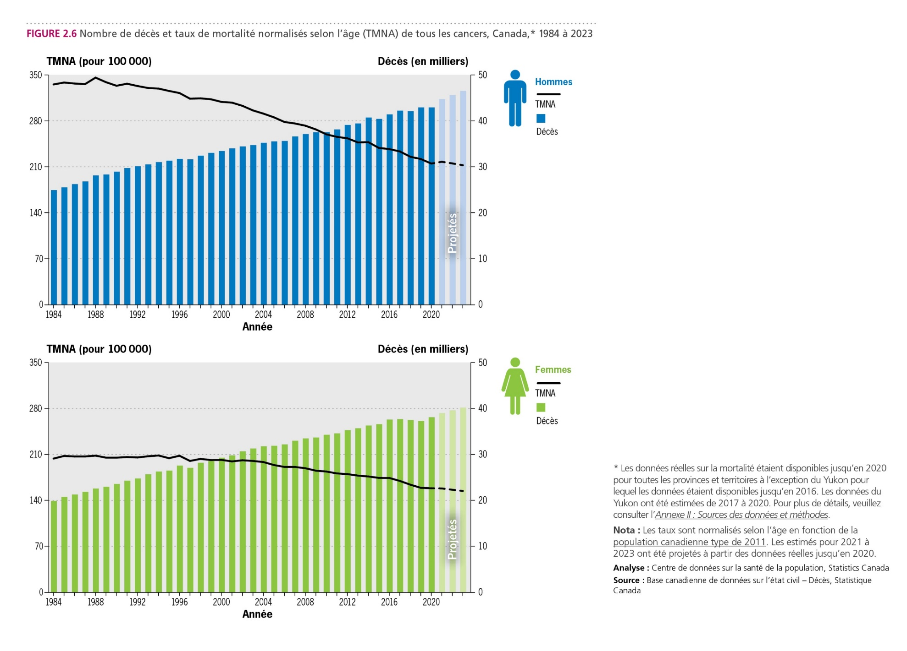

Slide 18
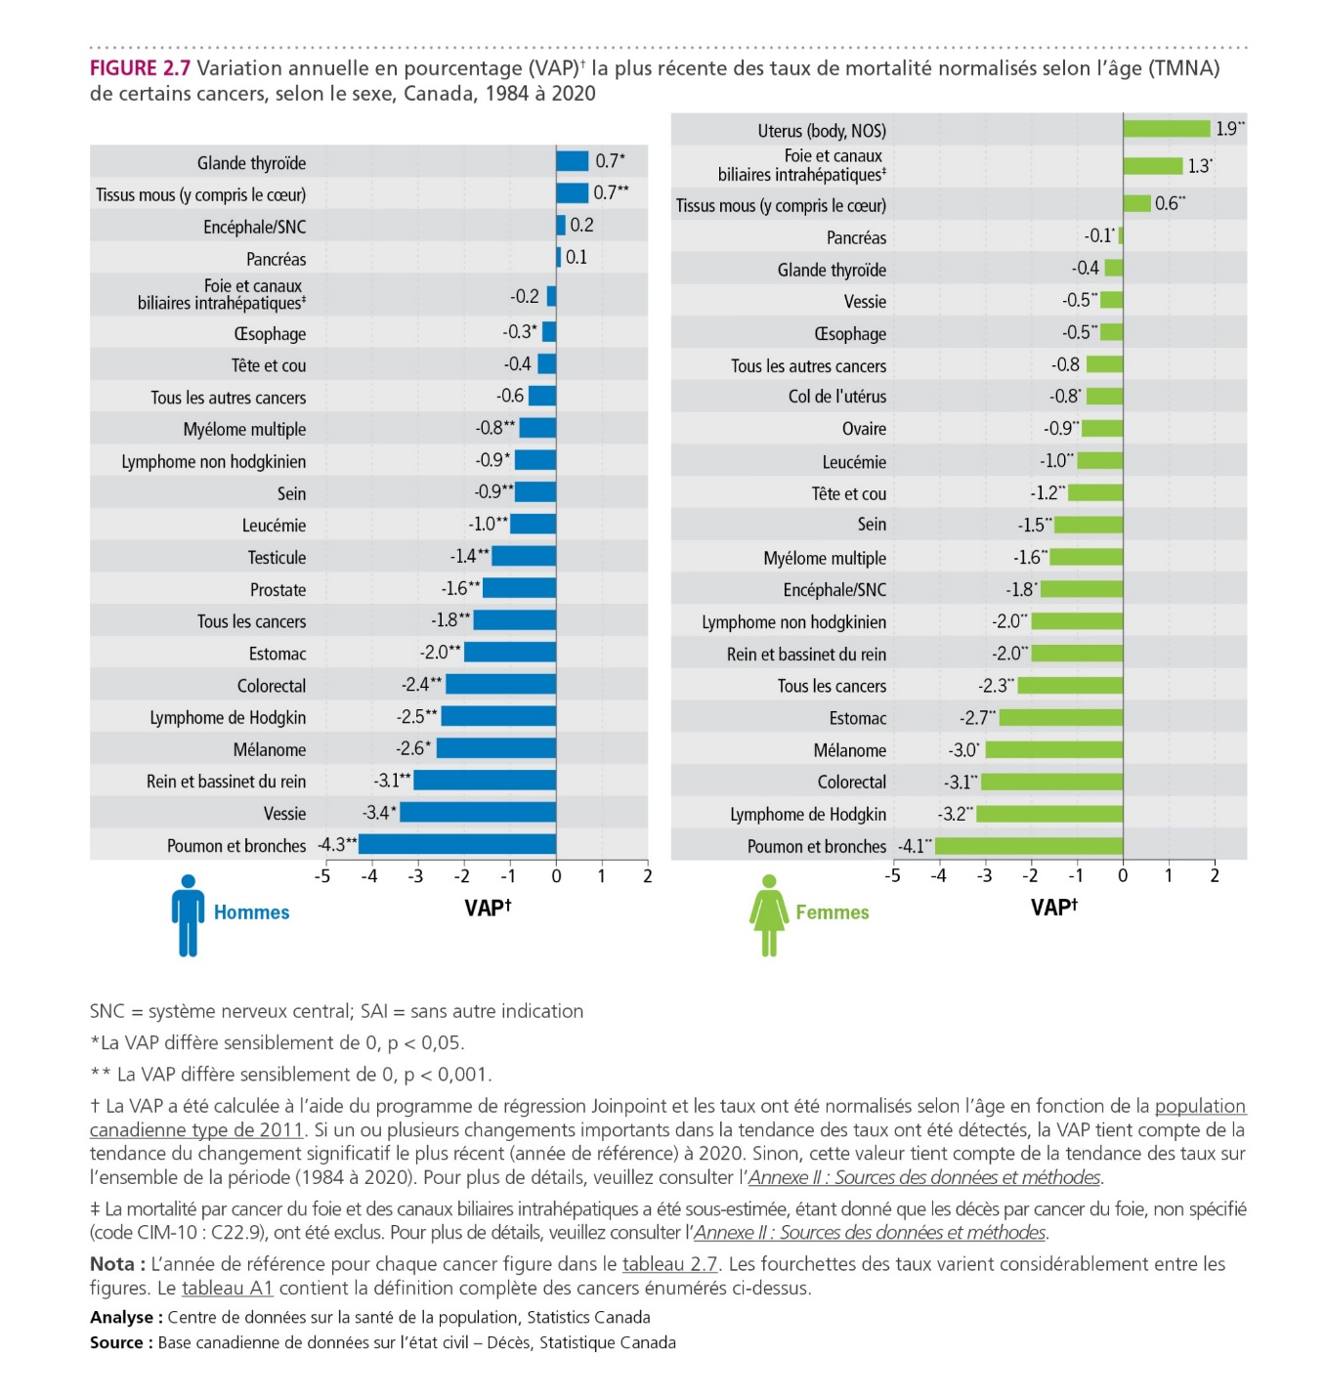

Slide 19
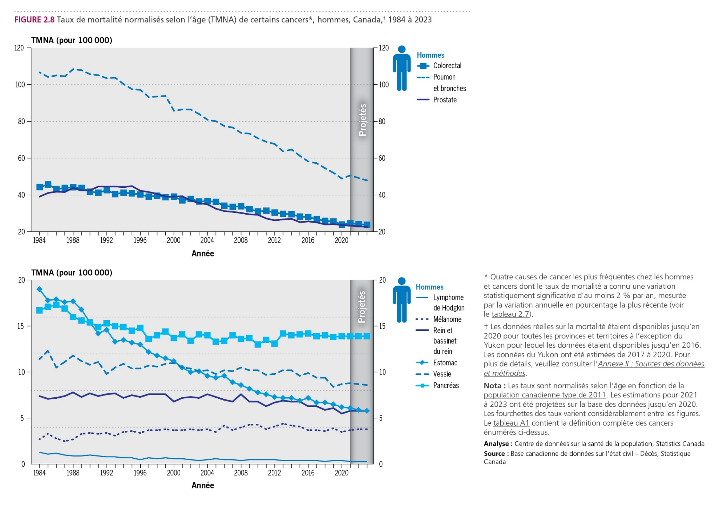

Slide 20
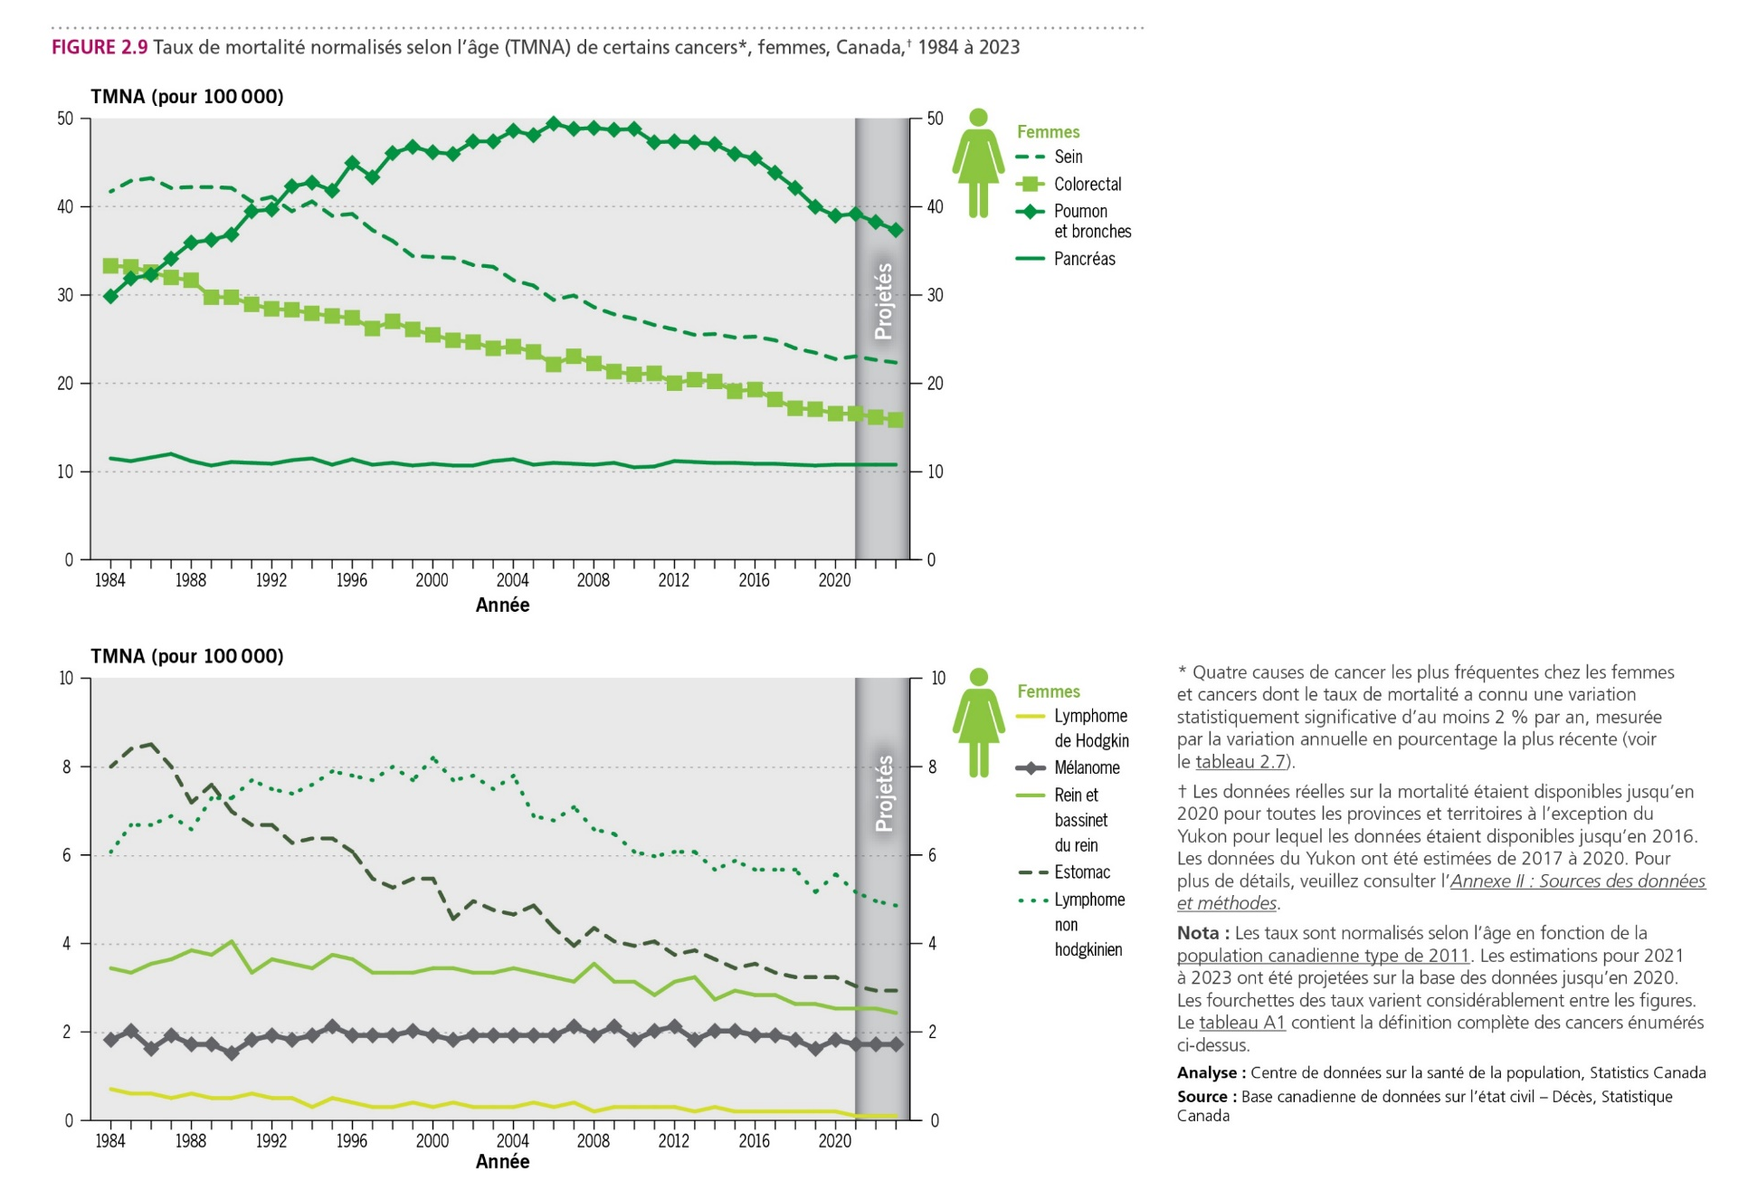

Slide 22
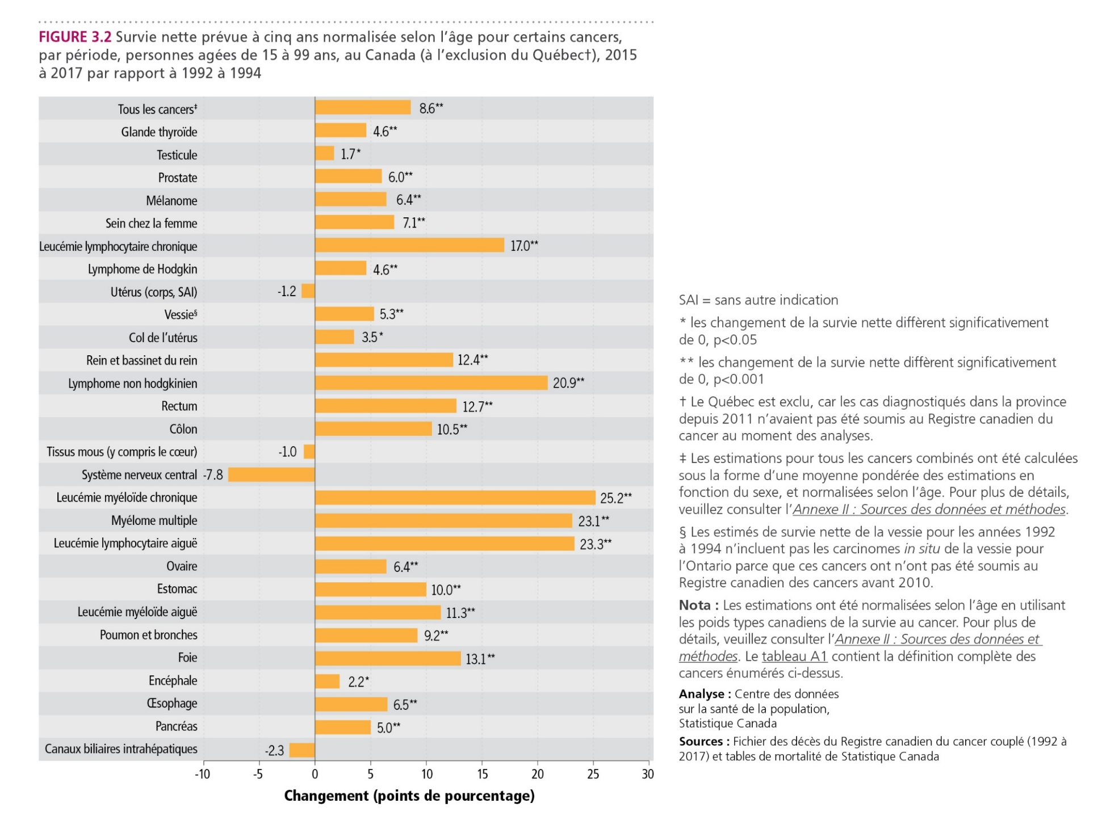

Slide 24
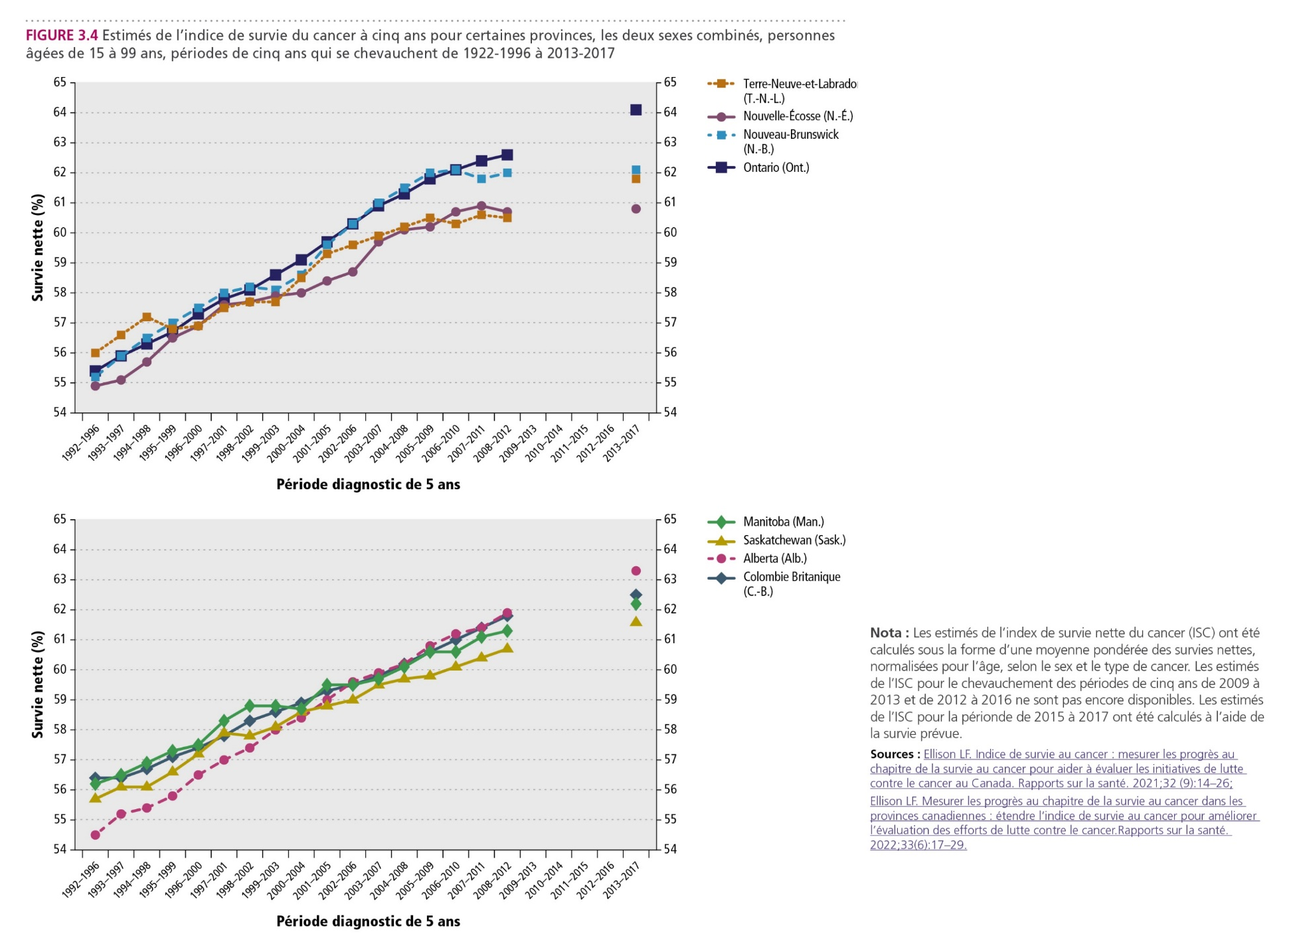

Slide 29
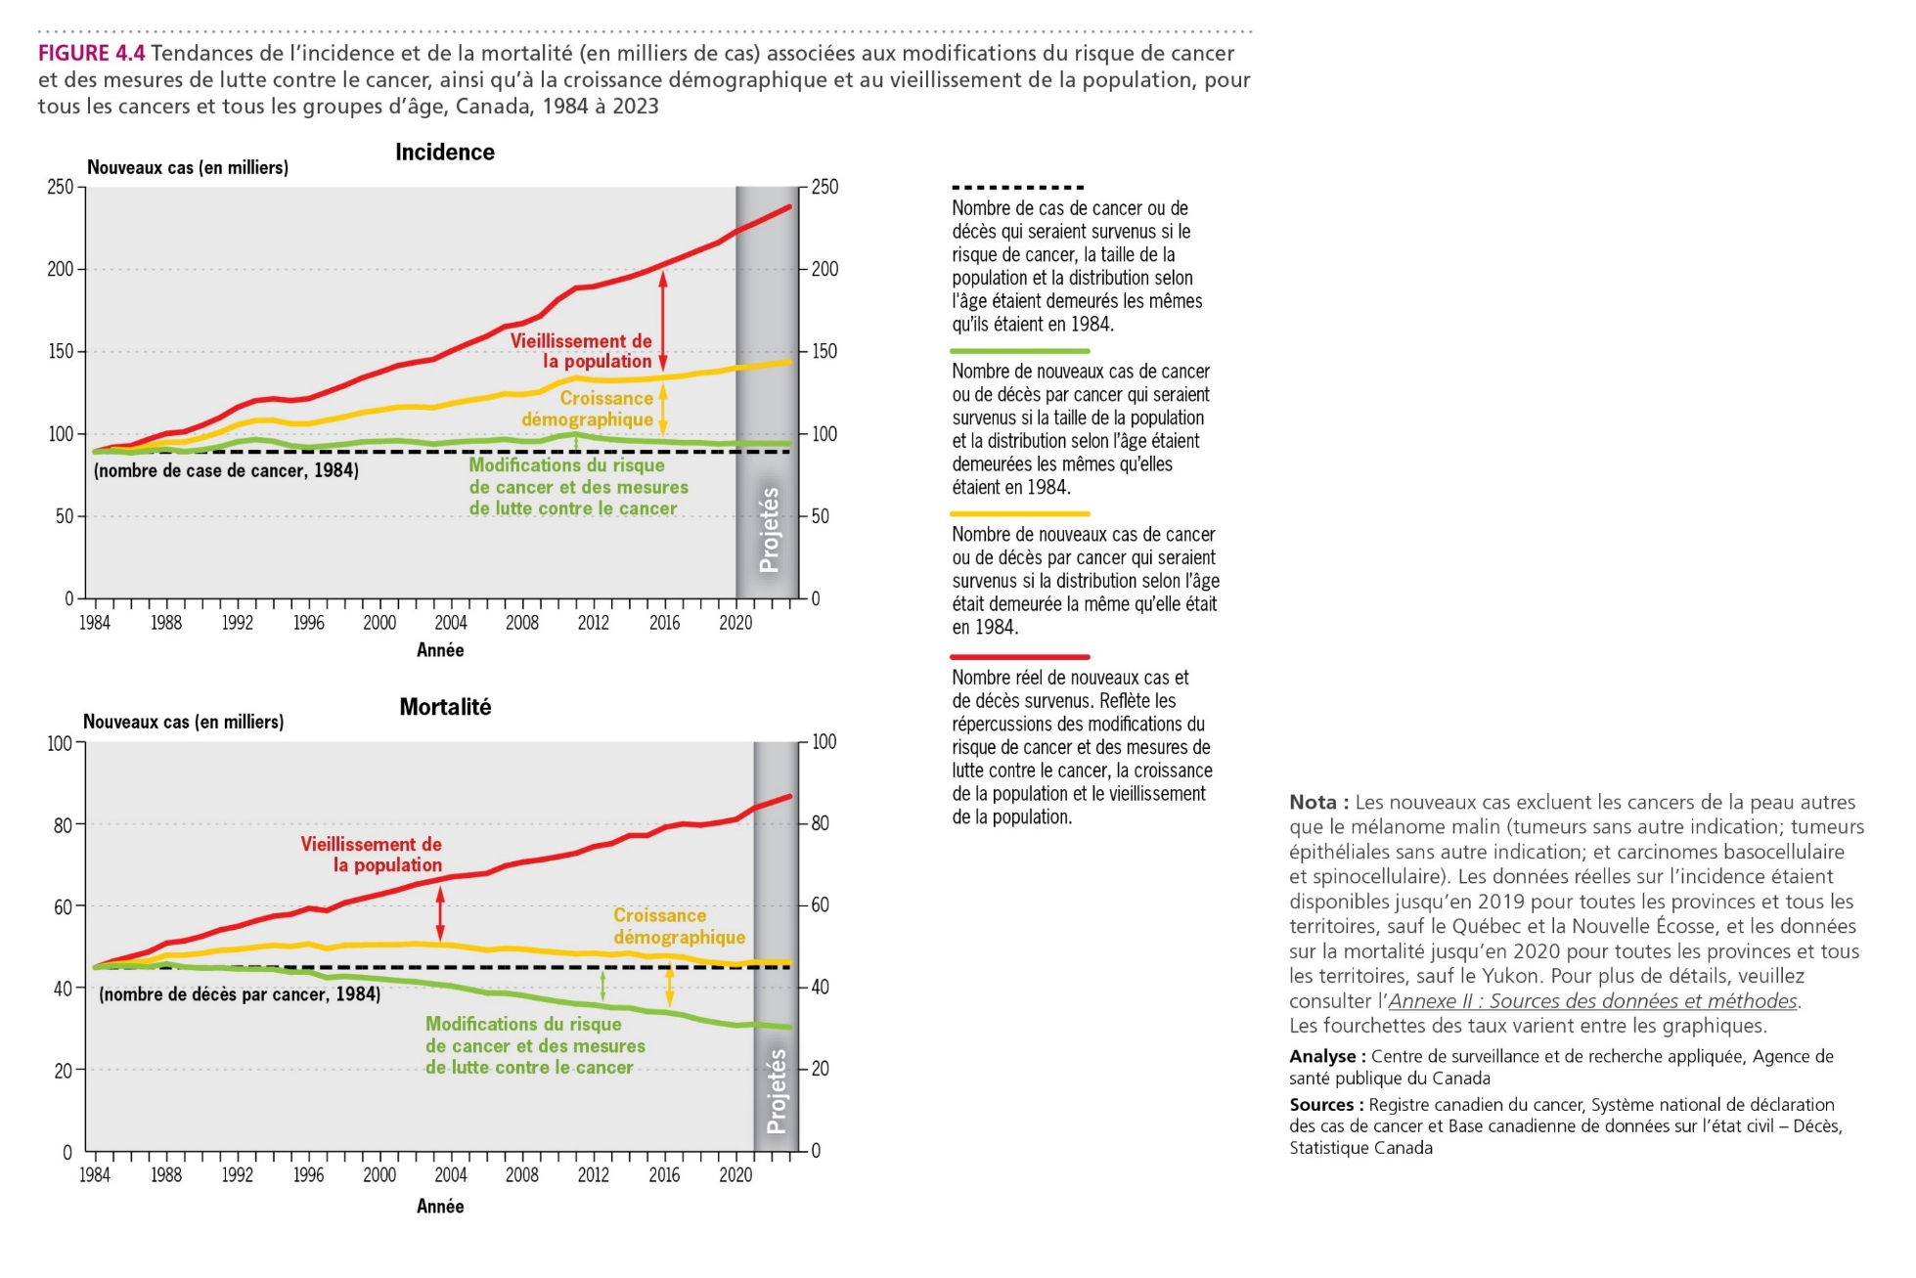

Slide 30
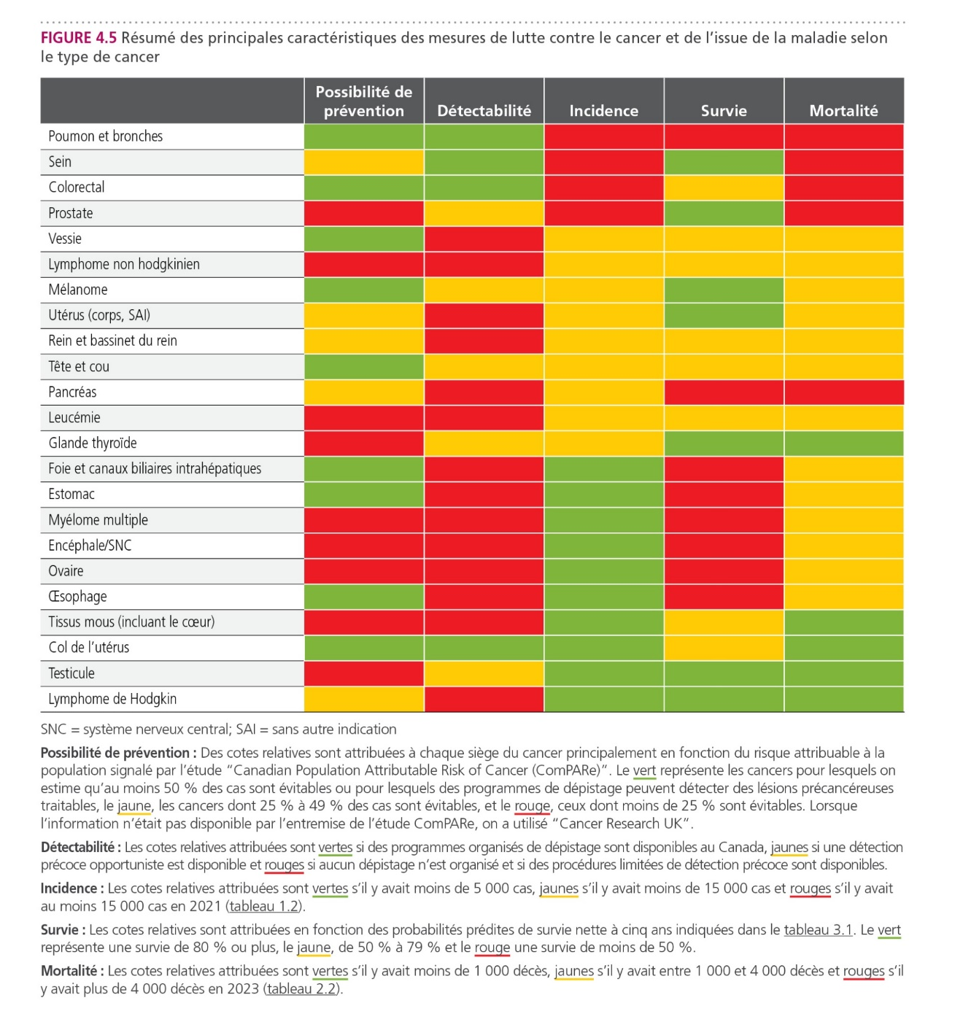

Slide 31
Il y a une NOUVEAUTÉ cette année : le lancement du tableau de bord des Statistiques canadiennes sur le cancer (tableau de bord), élaboré par une équipe de recherche, sous la supervision des chercheurs Darren Brenner, Ph. D., et Tamer Jarada, Ph. D., à l’Université de Calgary et au Charbonneau Cancer Institute, grâce à un financement de la Société canadienne du cancer.
Le tableau de bord met à profit la publication Statistiques canadiennes sur le cancer et ses analyses et vise à présenter les statistiques sur le cancer dans un nouveau format convivial comprenant des visualisations interactives.
Ces visualisations téléchargeables permettent aux utilisateurs de personnaliser les statistiques et de se concentrer sur un sexe ou un type de cancer en particulier, et même sur différentes tranches d’âge ou périodes. Nous espérons que les statistiques sur le cancer présentées dans ce nouveau format interactif seront ainsi plus accessibles pour le milieu de la lutte contre le cancer et pour d’autres intervenants.

